Slide 1
Aktueller Stand
Was hat sich zum letzten Mal verändert?

Slide 2
Umfang der Infos
Keine Daten
Struktur
Software

Slide 3
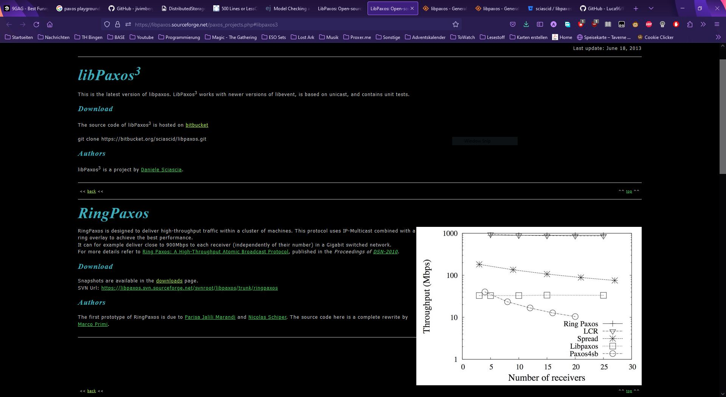
Emulatoren

Slide 4
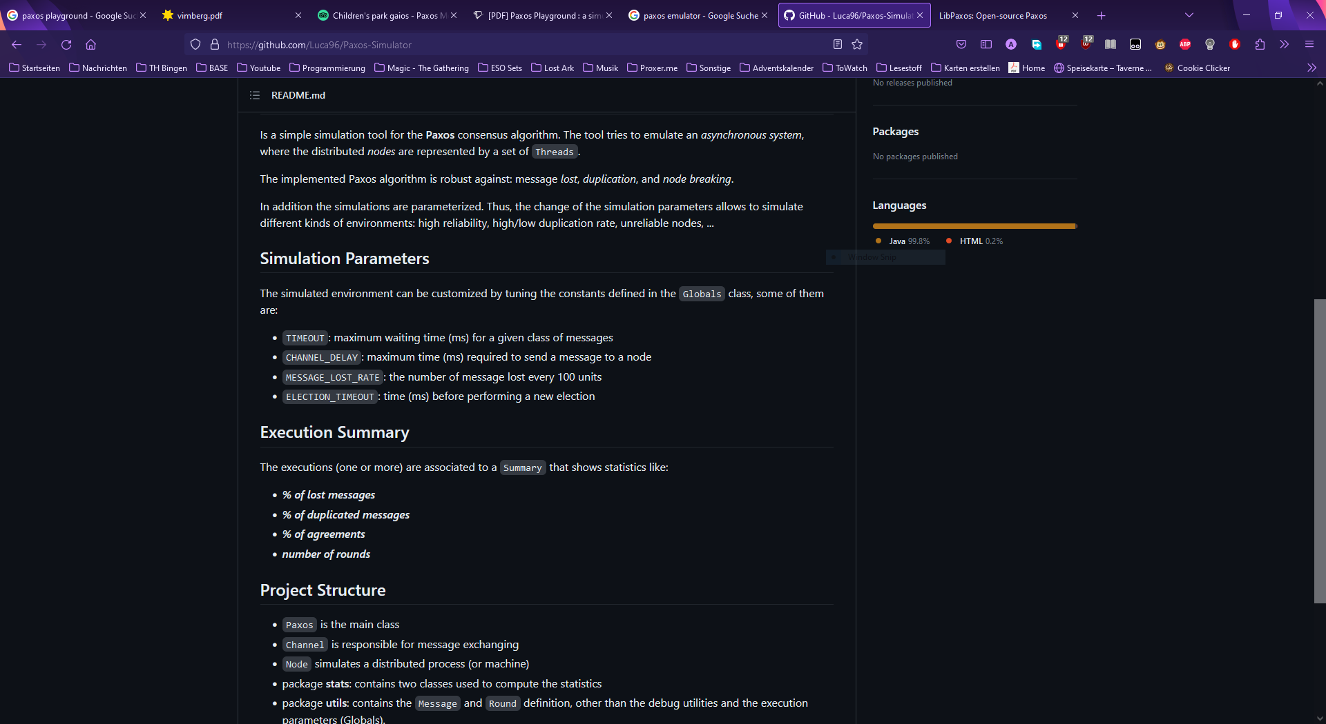
Weiterer Emulator

